Slide 1
Играем пальчиками и развиваем речь
МБДОУ ЦРР Д/С №36
«Волшебный дворец»
Учитель-логопед
Рузанова С.М.

Slide 2
Пальчиковые игры
«Движения руки всегда тесно связаны с речью и способствуют её развитию»
В.М.Бехтерев

Slide 3
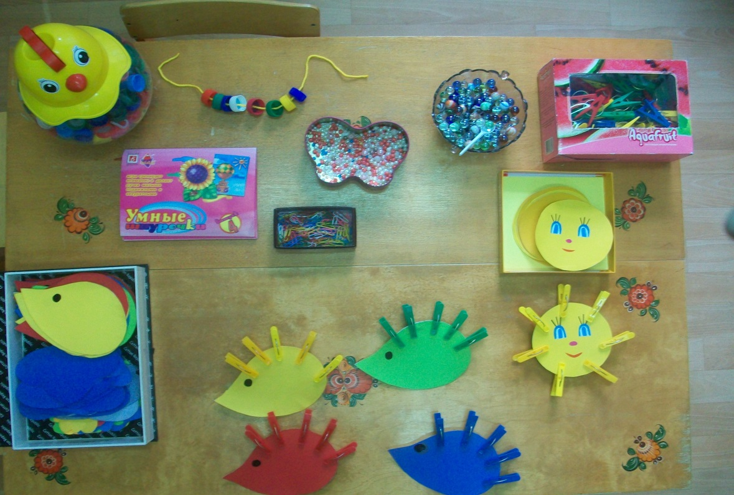
Материал для пальчиковых игр

Slide 4
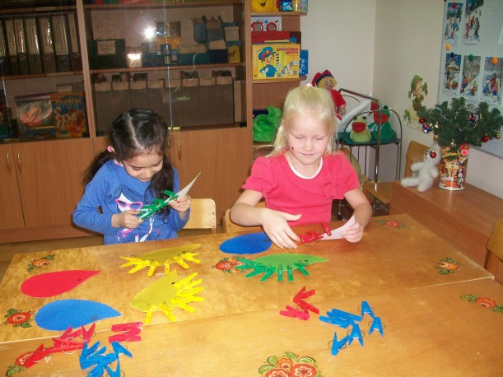
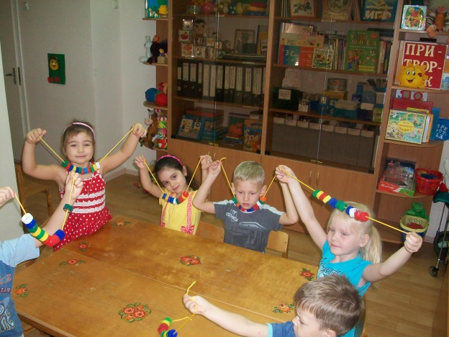
Пальчиковые игры
В пальчиковые игры мы играем,
Этим мы речь развиваем . «Весёлые ёжики»
« Разноцветные бусы»

Slide 5
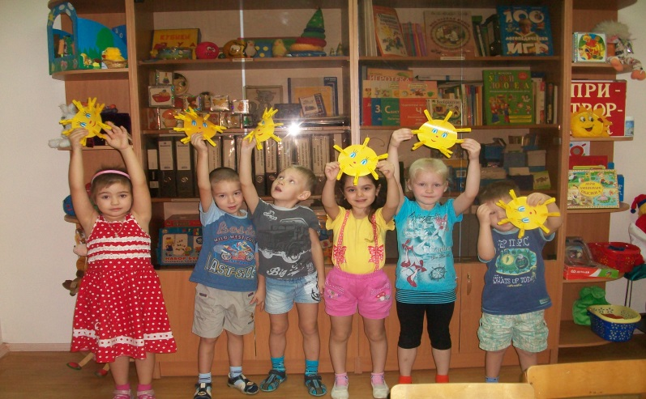
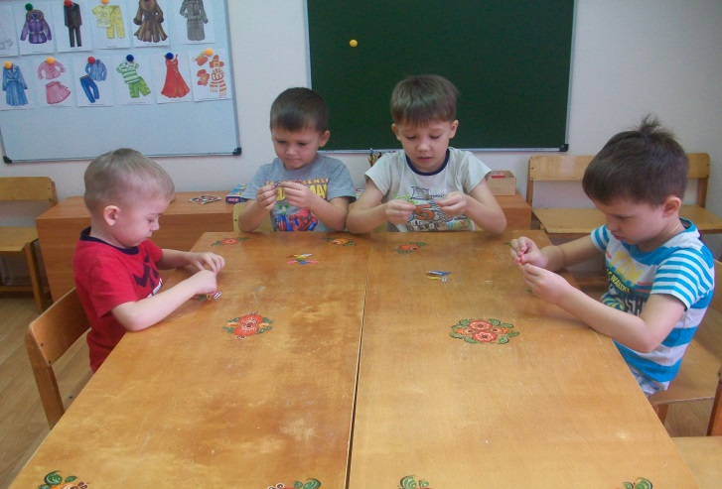
Играя, развиваем
Пальчики мы развиваем.
Дружно в игры мы играем.
«Солнышко» «Собери цепочку»

